Slide 1
Mode opératoire
Changement de visuel
Direction
Carte Bancaire Octobre Rose sans montée en gamme
Novembre 2022

Slide 2
Cas 1 : Le Client possède une carte Classic / Izicarte Classic OU à Contrôle de solde
Cas 2 : Le Client possède une carte nécessitant un changement en carte Native → Carte Premier et Izicarte Premier OU Carte Platinum et Izicarte Platinum

Slide 3
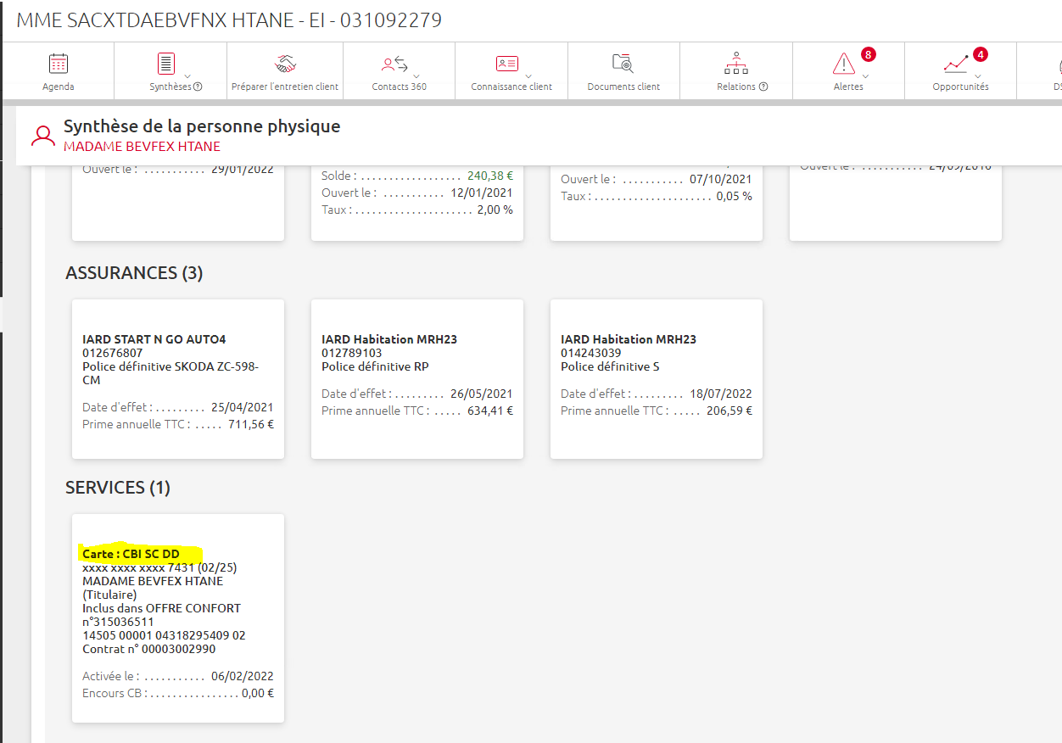
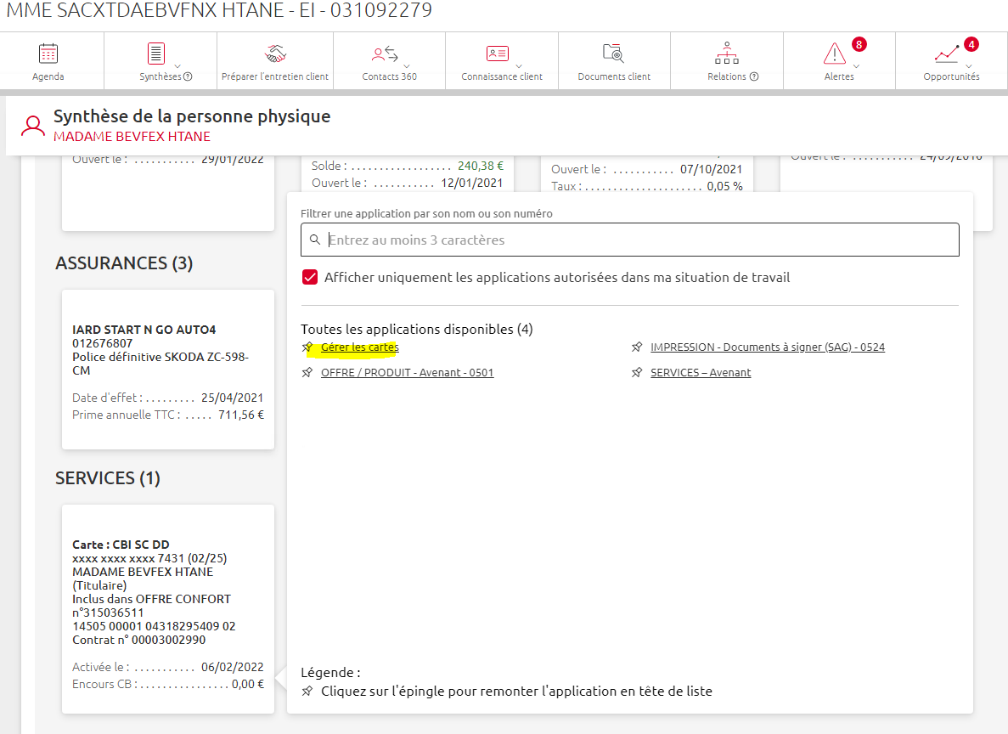
Cas 1 : Le Client possède une carte Classic / Izicarte Classic OU à Contrôle de solde (1/3)
Le changement de visuel se fait par le point d’entrée « Modifier le Visuel » dans la synthèse carte.
Cliquez sur la carte à modifier, puis sur « Gérer les cartes ».

Slide 4
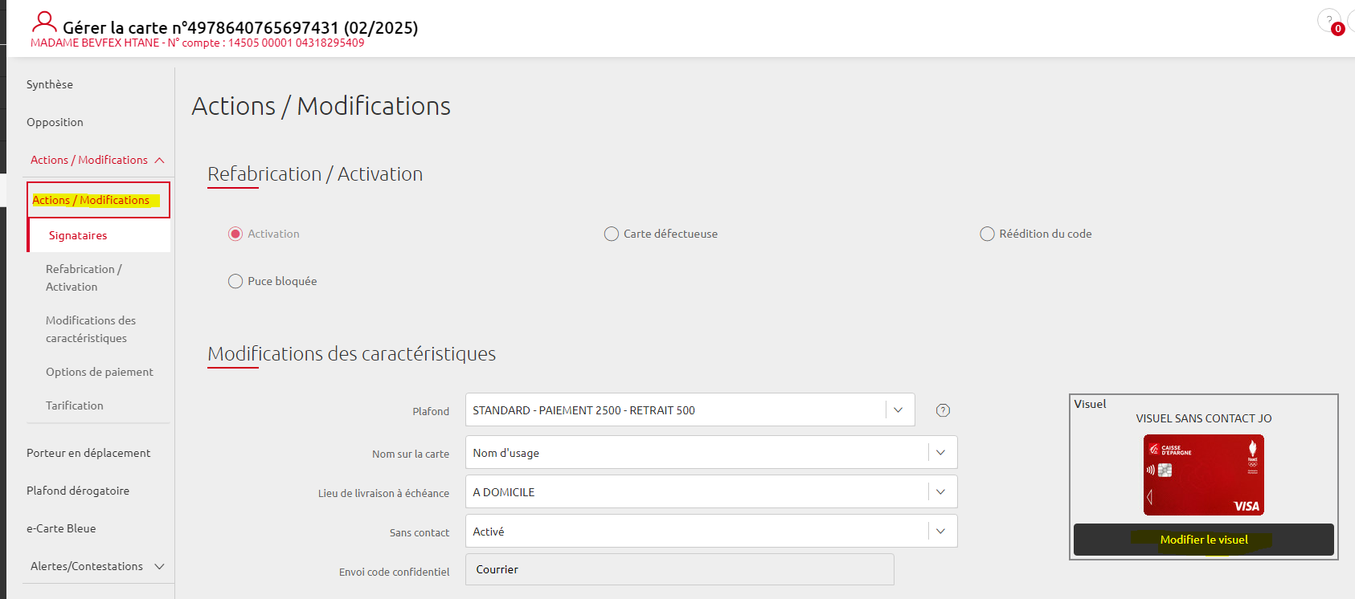
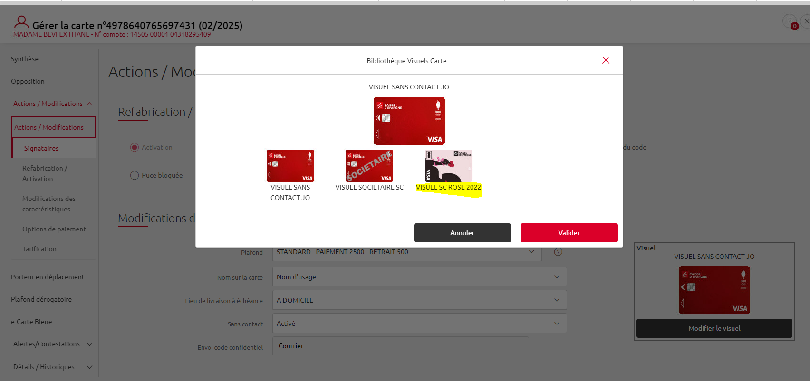
Cas 1 : Le Client possède une carte Classic / IZICARTE Classic ou à Contrôle de solde (2/3)
Cliquez sur le bouton « Modifier le visuel »
Sélectionnez le visuel Octobre Rose et validez

Slide 5
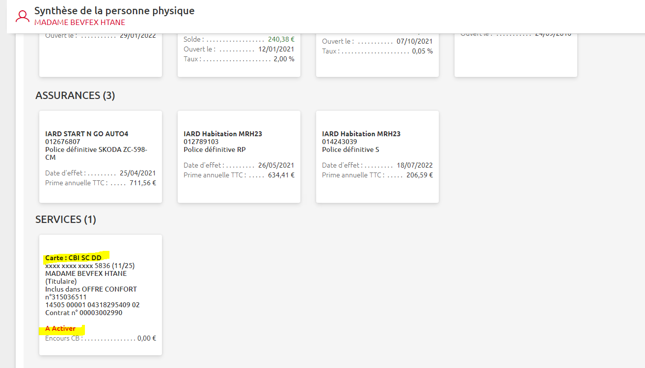
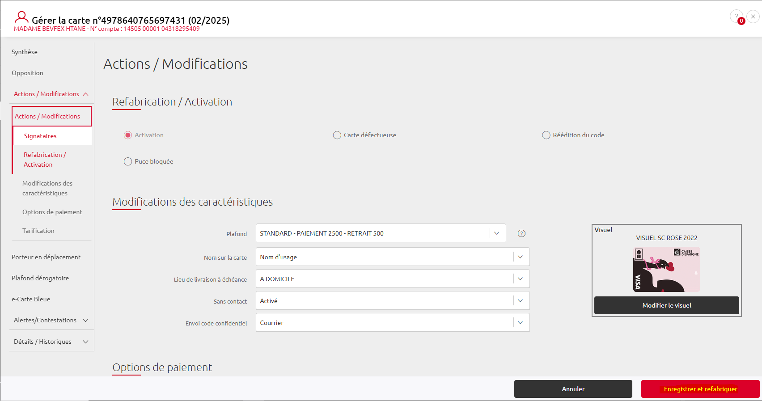
Cas 1 : Le Client possède une carte Classic / IZICARTE Classic ou à Contrôle de solde (3/3)
Appliquez les changements demandés en validant définitivement la modification
La nouvelle carte Octobre Rose est commandée.

Slide 6
Cas 1 : Le Client possède une carte Classic / Izicarte Classic OU à Contrôle de solde
Cas 2 : Le Client possède une carte nécessitant un changement en carte Native → Carte Premier et Izicarte Premier OU Carte Platinum et Izicarte Platinum

Slide 7
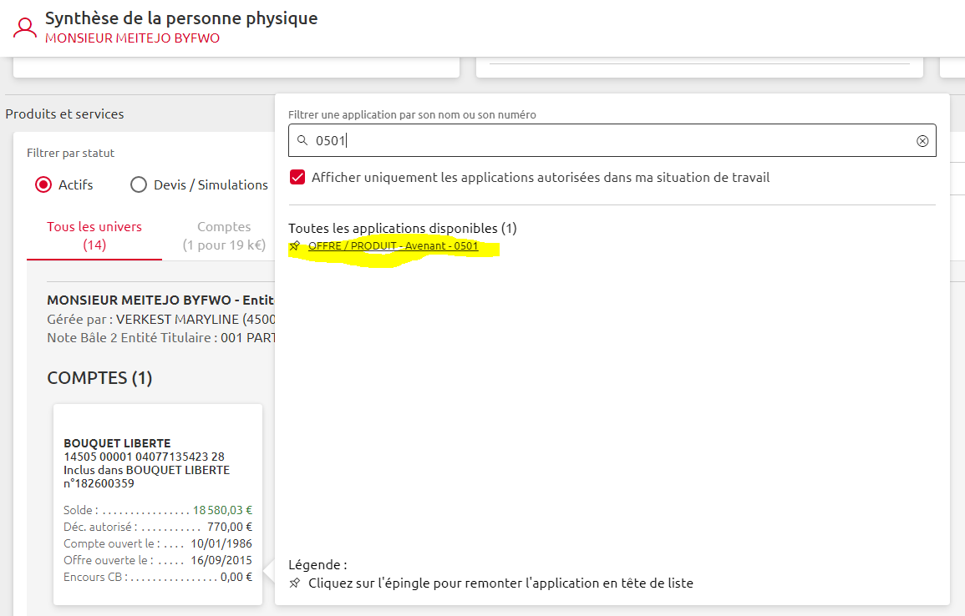
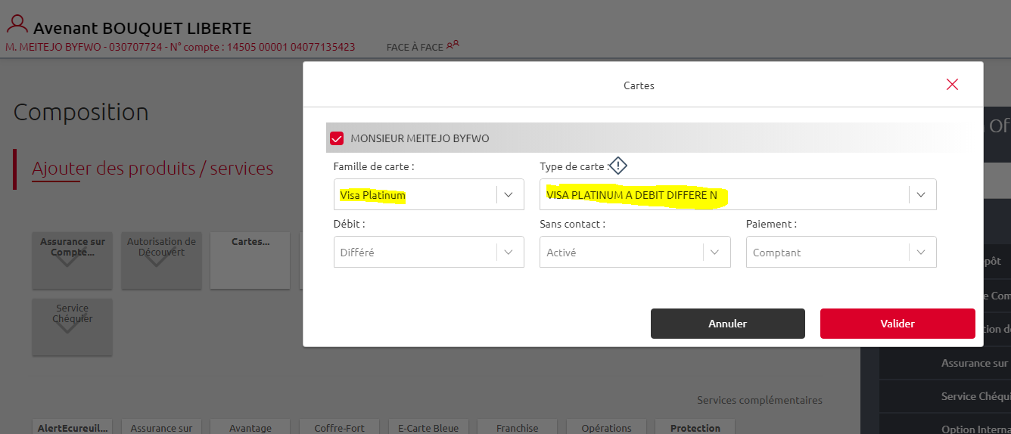
Cas 2 : Le Client possède une carte nécessitant un changement en carte Native →
Carte Premier et Izicarte Premier OU Carte Platinum et Izicarte Platinum (1/5)
Dans ce cas il n’est pas possible de passer par le bouton « Modifier le visuel ». Un nouveau contrat carte doit être créé, il est nécessaire de passer par un avenant.
Cliquez sur le compte rattaché à la carte – 0501 Avenant
A partir de la brique carte, choisissez le même type de carte possédée par le client mais sous sa forme Native « N »

Slide 8
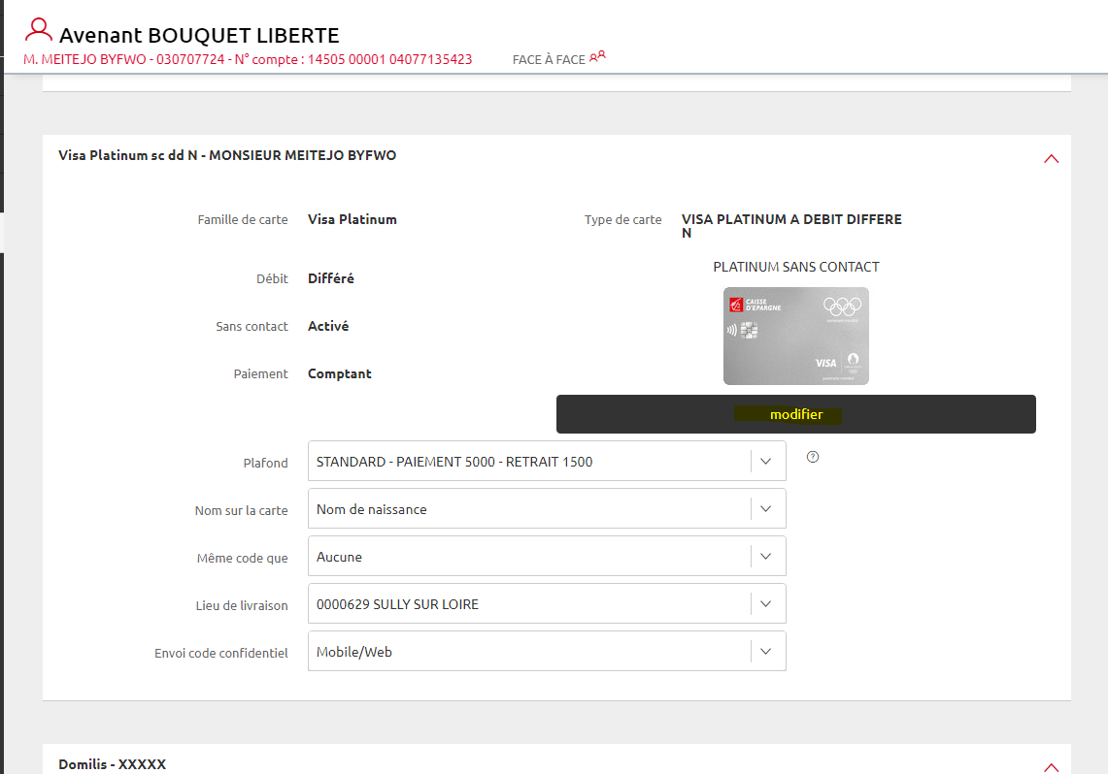
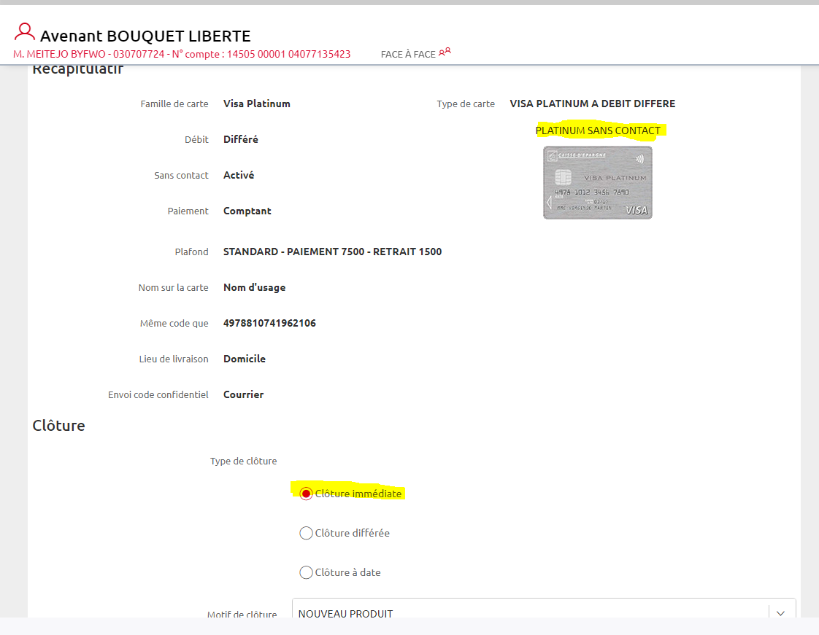
Cas 2 : Le Client possède une carte nécessitant un changement en carte Native →
Carte Premier et Izicarte Premier OU Carte Platinum et Izicarte Platinum (2/5)
La demande de clôture de l’ancienne carte (non Native) est automatique
Cochez « clôture différée »
Le motif de clôture doit être renseigné manuellement
Sur l’écran de création de la nouvelle carte Native, cliquer sur le bouton « modifier » pour renseigner le visuel Octobre Rose
Clôture immédiate

Slide 9
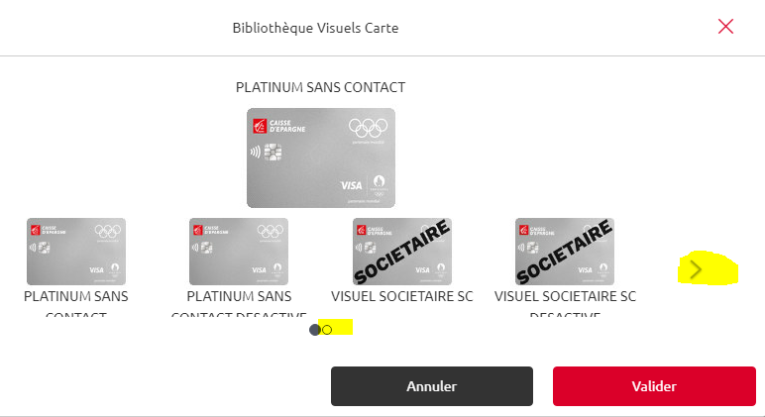
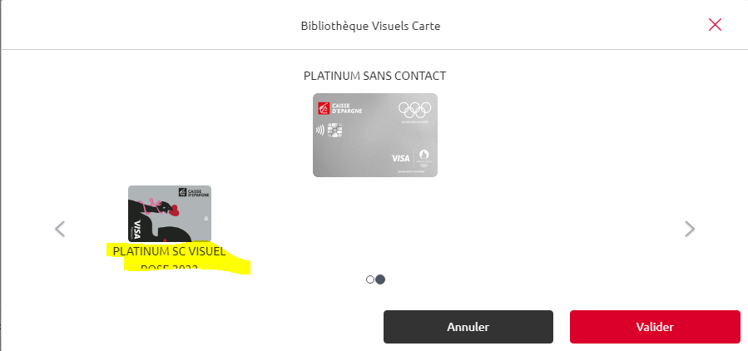
Cas 2 : Le Client possède une carte nécessitant un changement en carte Native →
Carte Premier et Izicarte Premier OU Carte Platinum et Izicarte Platinum (3/5)
Faites défiler le carrousel pour faire afficher le visuel Octobre Rose et le sélectionner, puis validez.

Slide 10
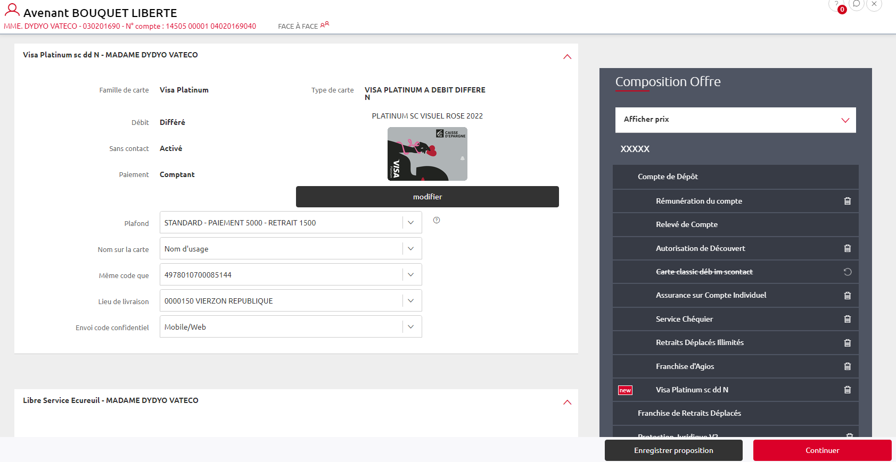
Cas 2 : Le Client possède une carte nécessitant un changement en carte Native →
Carte Premier et Izicarte Premier OU Carte Platinum et Izicarte Platinum (3/5)
Demandez le chainage du code confidentiel de la carte « Même code que » et confirmez le choix du visuel

Slide 11
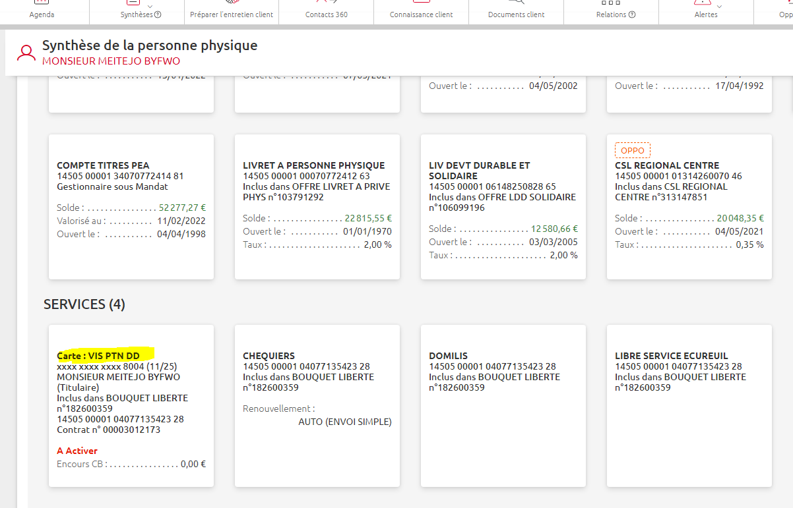
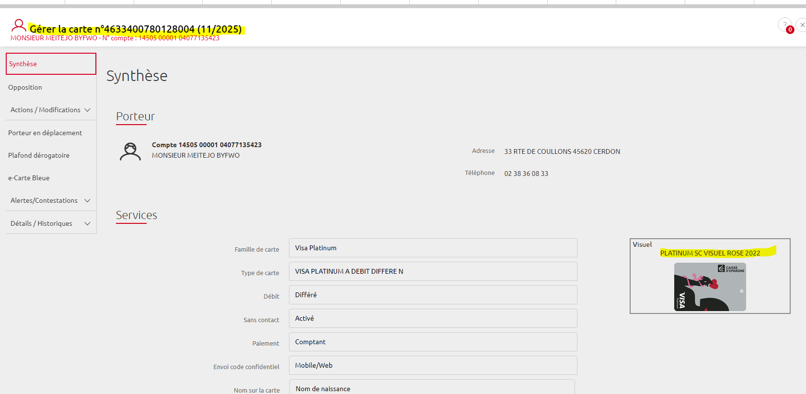
Cas 2 : Le Client possède une carte nécessitant un changement en carte Native →
Carte Premier et Izicarte Premier OU Carte Platinum et Izicarte Platinum (5/5)
La nouvelle carte est commandée…
Avec le visuel Octobre Rose

